Slide 1




TRƯỜNG TIỂU HỌC VĨNH HÒA A
CHÀO MỪNG CÁC EM ĐẾN VỚI TIẾT HỌC
M«n: Tin häc
Líp 4

Slide 2


KHỞI ĐỘNG
Trò chơi: BÍ MẬT QUẢ BÓNG
CÂU HỎI DÀNH CHO BẠN
2

Slide 3

LUẬT CHƠI
Có 3 quả bóng được đánh số từ 1 đến 3, trong mỗi quả bóng ẩn chứa một câu hỏi.
Nhiệm vụ của bạn là trả lời các câu hỏi chứa trong quả bóng bí mật. Trả lời đúng các bạn sẻ được nhận phần quà tương ứng.
3

Slide 4
Trò chơi: Bí Mật quả bóng
1
2
3
Chọn bóng
4

Slide 5


Câu 1
Để chèn hình vào văn bản em chọn thẻ nào?
A. Home
B. Insert
C. File

Slide 6


Câu 2
Trong các lệnh sau, lệnh nào giúp em chèn hình vào văn bản
A. Insert/Shapes.
B. Insert/Picture.
C. Insert/Table.

Slide 7





Câu 3
Trong các biểu tượng sau, biểu tượng nào dung để chèn hình vào văn bản?
A.
B.
C.

Slide 8


Slide 9



Bài 2: Chỉnh sửa hình, viết chữa lên hình

Slide 10


Thứ hai ngày 13 tháng 12 năm 2021
CHỦ ĐỀ 3: SOẠN THẢO VĂN BẢN
BÀI 2: CHỈNH SỬA HÌNH, VIẾT CHỮ LÊN HÌNH
A. HOẠT ĐỘNG CƠ BẢN
Nhắc lại cách chèn hình vào trang soạn thảo đã được học ở lớp 3.
Hãy chèn hình chữ nhật vào trang soạn thảo?

Slide 11
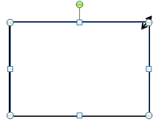
BÀI 2: CHỈNH SỬA HÌNH, VIẾT CHỮ LÊN HÌNH
A. HOẠT ĐỘNG CƠ BẢN
2. Thay đổi kích thước của hình
Bước 1: Chọn hình cần chỉnh sửa, di chuyển con trỏ chuột đến vị trí có chấm tròn bao quanh hình. Khi đó con trỏ chuột chuyển thành một trong các dấu mũi tên
Bước 2: Kéo thả chuột để thay đổi kích thước của hình.

Slide 12

BÀI 2: CHỈNH SỬA HÌNH, VIẾT CHỮ LÊN HÌNH
A. HOẠT ĐỘNG CƠ BẢN
3. Thay đổi màu của hình
Các bước thực hiện.
Bước 1: Nháy chọn hình cần thay đổi màu.
Bước 2: Trong thẻ Format, chọn .
Bước 3: Chọn một màu trong bảng màu như hình bên.

Slide 13
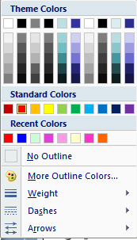
BÀI 2: CHỈNH SỬA HÌNH, VIẾT CHỮ LÊN HÌNH
A. HOẠT ĐỘNG CƠ BẢN
4. Thay đổi màu, độ dày, kiểu đường viền của hình
Các bước thực hiện.
Bước 1: Nháy chuột vào hình.
Bước 2: Trong thẻ Format, chọn
Bước 3: Chọn một màu trong bảng màu như hình bên.
Bước 4: Nháy chọn Weight rồi chọn độ dày đường viền của hình trong danh sách.
Bước 5: Nháy chọn Dashes rồi chọn kiểu đường viền của hình trong danh sách.

Slide 14
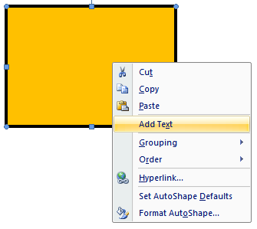
BÀI 2: CHỈNH SỬA HÌNH, VIẾT CHỮ LÊN HÌNH
A. HOẠT ĐỘNG CƠ BẢN
5. Viết chữ lên hình
Bước 1: Chọn hình cần viết chữ.
Bước 2: Nháy nút phải chuột lên hình, chọn Add Text.
Bước 3: Gõ chữ lên hình.

Slide 15
TRÒ CHƠI
GIÚP THỎ NHỔ CÀ RỐT
Luật chơi: Khi câu hỏi xuất hiện và nghe khẩu hiệu của cô giáo “Bắt đầu” thì học sinh mới được giơ tay nếu ai giơ tay trước sẽ bị mất lượt

Slide 16

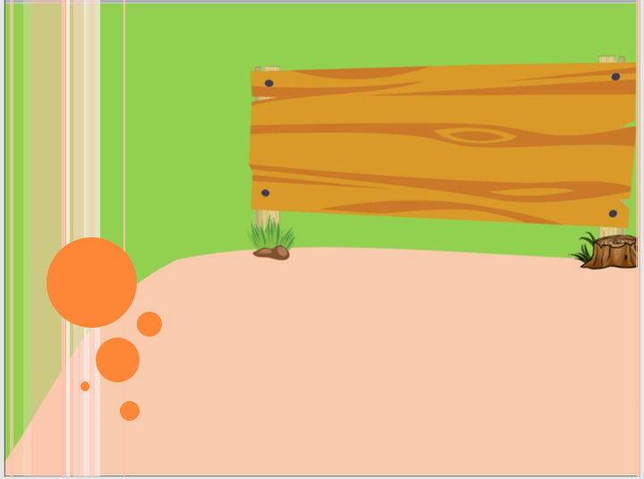





GIÚP THỎ NHỔ
CÀ RỐT

Slide 17







Câu 1: Muốn thay đổi màu của hình trong văn bản em chọn lệnh Shapes Fill trong thẻ nào sau đây?
A : LAYOUT
B : HOME
C : FORMAT
A B C

Slide 18


Câu 2: Em sử dụng nút lệnh nào sau đây để thay đổi kiểu đường viền của hình?
A :
B :
C :
A B C

Slide 19
Câu 3: Em sử dụng nút lệnh nào sau đây để thay đổi độ dày đường viền của hình?
A :
B :
C :
A B C

Slide 20
Câu 4: Muốn viết chữ lên hình, sau khi chọn hình, nháy chuột phải em chọn nút lệnh nào sau đây?
A
Add text
B
Edit point
C.
Copy
D :
A B C

Slide 21
CHÚC CÁC EM LUÔN CHĂM NGOAN, HỌC GIỎI

